Slide 1
分数除法
解决问题

Slide 2
1. 在探索解决问题方法的过程中，学会利用单位“1”解决与分数
除法有关的实际问题；
2. 在探索问题时，经历猜想、尝试和获得结论的过程，积累解决
问题的经验，体会并掌握数学模型思想；
3. 在解决问题的过程中，体会数学与生活的密切联系，感受学习
分数除法的价值，培养学习数学的兴趣，树立学好数学的信心。

Slide 3
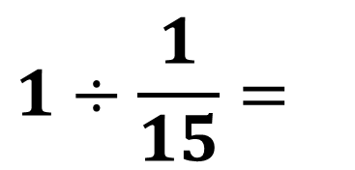
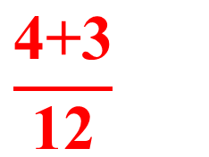
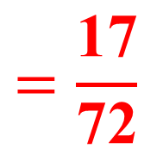
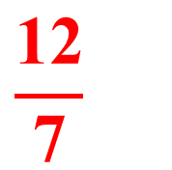
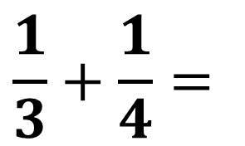
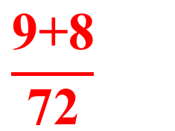
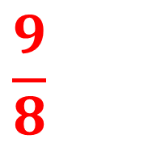
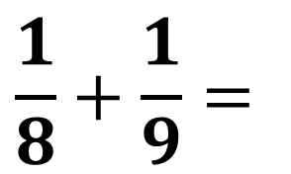
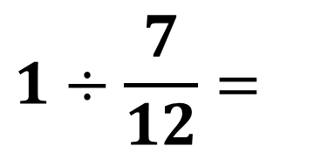
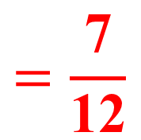
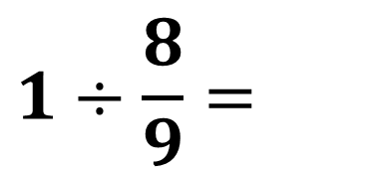
1. 计算下面各题。
$$\frac{\text{1}}{\text{3}}\text{+}\frac{\text{1}}{\text{4}}=$$
$$\frac{\text{1}}{\text{8}}\text{+}\frac{\text{1}}{\text{9}}=$$
$$=\frac{\text{17}}{\text{72}}$$
$$\frac{\text{4+3}}{\text{12}}$$
$$=\frac{\text{7}}{\text{12}}$$
$$\frac{\text{9+8}}{\text{72}}$$
$$\text{1}\text{÷}\frac{\text{1}}{\text{15}}=$$
$$\frac{\text{9}}{\text{8}}$$
$$\frac{\text{12}}{\text{7}}$$
$$\text{1}\text{÷}\frac{\text{8}}{\text{9}}\text{=}$$
$$\text{1}\text{÷}\frac{\text{7}}{\text{12}}=$$
15

Slide 4
2.
① 修路队修一条公路，每天修 25 m，20 天修完，这条公路长多少米？
工作总量 = 工作效率×工作时间
25×20 = 500 (m)
②修路队修一条 500 m 的公路，20 天修完，平均每天修多少米？
工作效率 = 工作总量÷工作时间
500÷20 = 25 (m)
③修路队修一条 500 m 的公路，每天修 25 m，多少天能修完？
工作时间 = 工作总量÷工作效率
500÷25 = 20 (m)

Slide 5

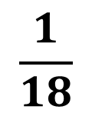
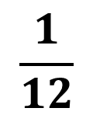
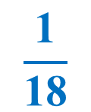
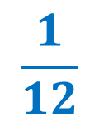
3
栈道是我国古代交通史上的一大发明。某景区要修复
$$\frac{\text{1}}{\text{12}}$$
一条栈道，甲队单独修，每天修全长的 ；乙队单独
$$\frac{\text{1}}{\text{18}}$$
修，每天修全长的 。如果两队合修，同时从栈道
两端开工，多少天可以修完这条栈道？
说一说“单独修”和“合修”分别是什么意思？
$$\frac{\text{1}}{\text{12}}$$
$$\frac{\text{1}}{\text{18}}$$
已知量：
甲队每天修全长的 ，乙队每天修全长的
未知量：
栈道的长度

Slide 6

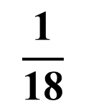
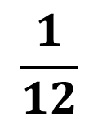
3
栈道是我国古代交通史上的一大发明。某景区要修复
$$\frac{\text{1}}{\text{12}}$$
一条栈道，甲队单独修，每天修全长的 ；乙队单独
$$\frac{\text{1}}{\text{18}}$$
修，每天修全长的 。如果两队合修，同时从栈道
两端开工，多少天可以修完这条栈道？
要解决的问题是: _______________________________________
甲、乙两队合修，多少天可以修完这条栈道。
解决这个问题，你有什么好的办法？
可以假设出这条道路的长度。

Slide 7
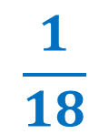
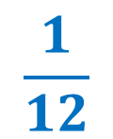
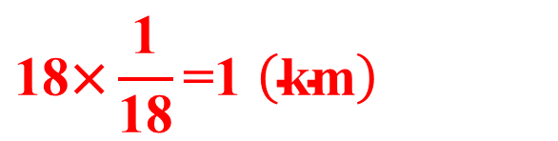
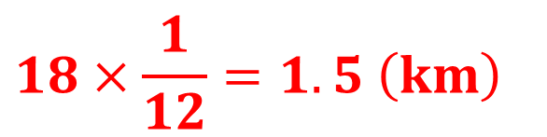
$$\frac{\text{1}}{\text{12}}$$
$$\frac{\text{1}}{\text{18}}$$
甲队每天修全长的 ，乙队每天修全长的
甲、乙两队合修，多少天可以修完这条栈道。
方法一：假设这条栈道的长度为一个具体的数量。
① 假设栈道全长 18 km
$$\text{18×}\frac{\text{1}}{\text{12}}\text{=1.5 }\left(\text{km}\right)$$
甲队每天修:
（甲队的工作效率）
$$\text{18×}\frac{\text{1}}{\text{18}}\text{=1 }\left(\text{km}\right)$$
乙队每天修:
（乙队的工作效率）
甲乙两队每天修: 1.5 + 1 ＝ 2.5 (km)
（甲、乙队的工作效率之和）
两队合修需要天数: 18÷2.5 ＝ 7.2 (天)
（合作时间）

Slide 8
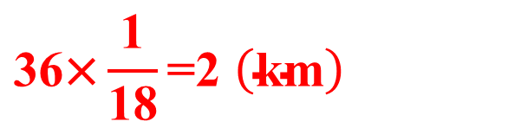
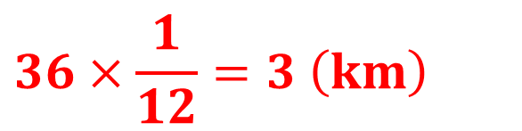
$$\frac{\text{1}}{\text{12}}$$
$$\frac{\text{1}}{\text{18}}$$
甲队每天修全长的 ，乙队每天修全长的
甲、乙两队合修，多少天可以修完这条栈道。
② 假设栈道全长 36 km
观察假设不同数据的计算结果，你有什么发现？
$$\text{36×}\frac{\text{1}}{\text{12}}\text{=3 }\left(\text{km}\right)$$
甲队每天修:
$$\text{36×}\frac{\text{1}}{\text{18}}\text{=2 }\left(\text{km}\right)$$
假设不同的栈道总长，两队合修需要的时间不变。
乙队每天修:
甲乙两队每天修: 3 + 2 ＝ 5 (km)
两队合修需要天数: 36÷5 ＝ 7.2 (天)

Slide 9
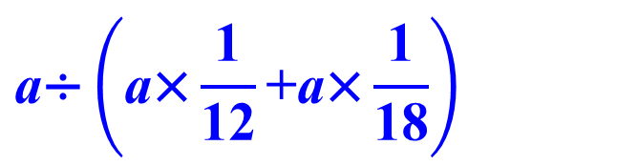
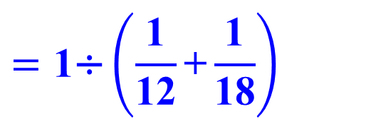
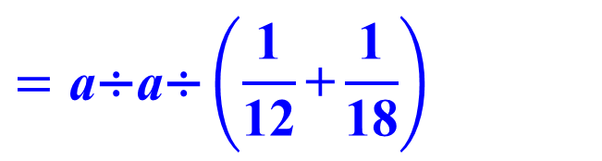
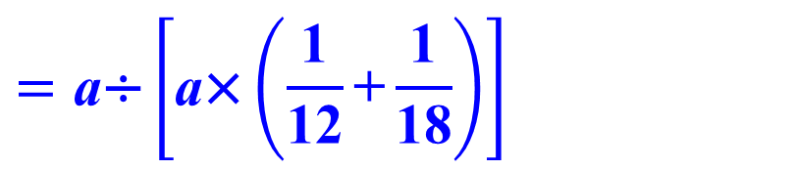
合修需要的时间和栈道总长有关系吗？为什么栈道总长改变，两队合修需要的时间不变？
假设栈道长为 a。
甲每天修 a$\text{×}\frac{\text{1}}{\text{12}}$，乙每天修 a$\text{×}\frac{\text{1}}{\text{1}\text{8}}$，两队每天合修 a$\text{×}\frac{\text{1}}{\text{12}}\text{+}\text{a}\text{×}\frac{\text{1}}{\text{18}}$
$$\text{a}\text{÷}\left(\text{a}\text{×}\frac{\text{1}}{\text{12}}\text{+}\text{a}\text{×}\frac{\text{1}}{\text{1}\text{8}}\right)$$
$$=\text{a}\text{÷}\left[\text{a}\text{×}\left(\frac{\text{1}}{\text{12}}\text{+}\frac{\text{1}}{\text{18}}\right)\right]$$
$$=\text{a}\text{÷}\text{a}\text{÷}\left(\frac{\text{1}}{\text{12}}\text{+}\frac{\text{1}}{\text{18}}\right)$$
$$=\text{1÷}\left(\frac{\text{1}}{\text{12}}\text{+}\frac{\text{1}}{\text{18}}\right)$$
结果与 a 无关。

Slide 10

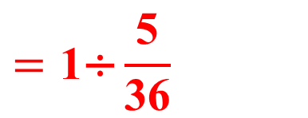
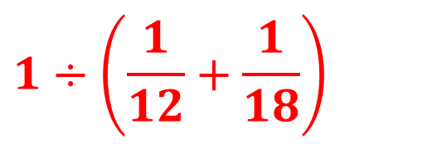
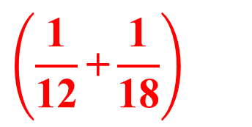
$$\frac{\text{1}}{\text{12}}$$
$$\frac{\text{1}}{\text{18}}$$
甲队每天修全长的 ，乙队每天修全长的
甲、乙两队合修，多少天可以修完这条栈道。
方法二：把这条栈道的长度看作单位“1”来计算。
$$\left(\frac{\text{1}}{\text{12}}\text{+}\frac{\text{1}}{\text{18}}\right)$$
甲、乙合修，每天修 。
$$\text{1÷}\left(\frac{\text{1}}{\text{12}}\text{+}\frac{\text{1}}{\text{18}}\right)$$
$$=\text{1÷}\frac{\text{5}}{\text{36}}$$
$$=\text{7.2 }\left(天\right)$$

Slide 11

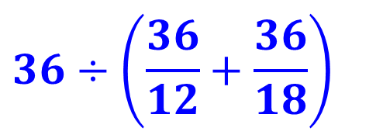
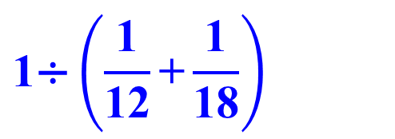
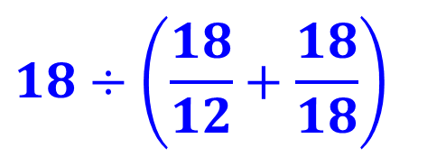
回顾反思
我们是怎样解决这个问题的？
$$\text{18÷}\left(\frac{\text{18}}{\text{12}}\text{+}\frac{\text{18}}{\text{18}}\right)$$
$$\text{36÷}\left(\frac{\text{36}}{\text{12}}\text{+}\frac{\text{36}}{\text{18}}\right)$$
$$\text{1÷}\left(\frac{\text{1}}{\text{12}}\text{+}\frac{\text{1}}{\text{18}}\right)$$
设全长为具体数值
设全长为单位“1”
不管这条栈道有多长，他们每天合修的
占全长的几分之几不变。
答：两队合修，7.2 天可以修完这条栈道。

Slide 12
归 纳
工程问题的解题方法：
（1）把工作总量看作单位“1”。
（2）根据“工作总量÷工作效率之和 = 合作时间”列式。
（3）计算并检验作答。

Slide 13

【选自教材第40页 做一做】
一批零件，师傅单独做需要 3 小时完成，徒弟单独做需要 6 小时完成。如果师傅和徒弟一起做，多长时间可以完成这批零件的 ？
$$\frac{\text{3}}{\text{4}}$$
这个问题和例题有什么相同的地方？
这一题和例题相同的地方都是不知道总数，都可以假设总数为“1”。

Slide 14


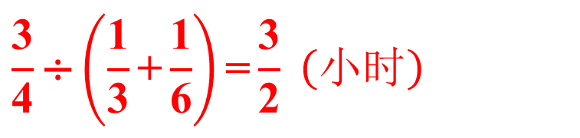

单位“1”
工作效率 $\frac{\text{1}}{\text{3}}$
一批零件，师傅单独做需要 3 小时完成，徒弟单独做需要 6 小时完成。如果师傅和徒弟一起合作，多长时间可以完成这批零件的 ？
$$\frac{\text{3}}{\text{4}}$$
工作总量
工作效率 $\frac{\text{1}}{\text{6}}$
方法提示：根据“工作总量÷工作效率之和”求合作时间。
$$\frac{\text{3}}{\text{4}}\text{÷}\left(\frac{\text{1}}{\text{3}}\text{+}\frac{\text{1}}{\text{6}}\right)\text{=}\frac{\text{3}}{\text{2}} \left(小时\right)$$

Slide 15

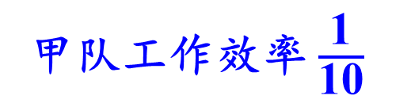
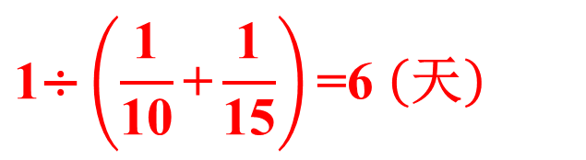
拓 展
工作总量，单位“1”
甲队工作效率 $\frac{\text{1}}{\text{10}}$
挖一条水渠，甲队单独挖需要 10 天，乙队单独挖需要 15 天， 两队合修，几天能修完？
乙队工作效率 $\frac{\text{1}}{\text{15}}$
合作时间 = 工作总量÷工作效率之和
$$\text{1÷}\left(\frac{\text{1}}{\text{10}}\text{+}\frac{\text{1}}{\text{15}}\right)\text{=6 }\left(\text{天}\right)$$

Slide 16
通过这节课的学习你们有什么收获？
解决工程问题：
（1）把工作总量看作单位“1”。
（2）合作时间 = 工作总量÷工作效率之和
（3）工作效率之和 = 甲的工作效率 + 乙的工作效率

